Slide 1
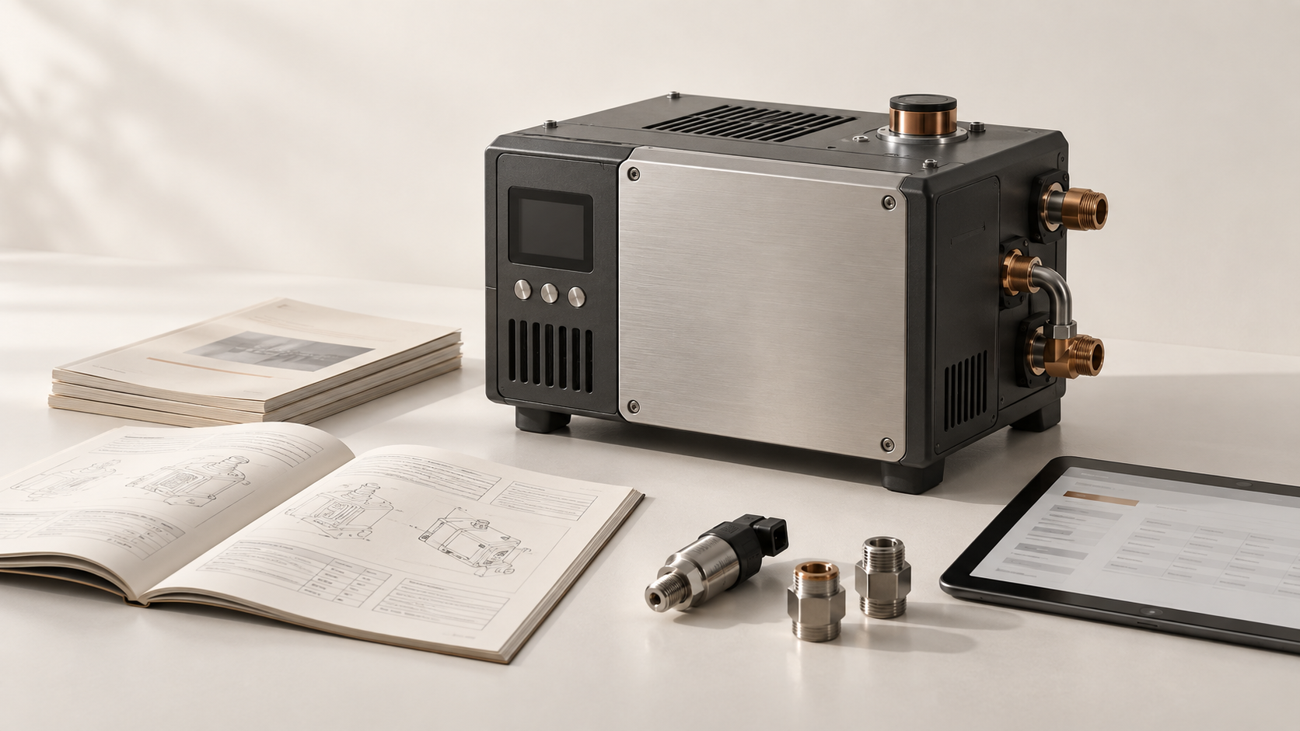
D26 设备服务培训
1 / 12
产品与选型入门培训
型号、工作点与使用条件
面向首次接触产品的服务人员。用规格表、性能曲线和条件判断形成可复核的选型记录。
设备插图为AI生成示意，不用于识别型号或接线
教学虚构资料 · 2026年9月版
Notes:
教学虚构资料，不能用于真实设备。
来源：corpus/source/facts-v1.json
事实ID：
插图：branding/equipment-knowledge-hero.png；AI生成示意。

Slide 2
D26 设备服务培训
2 / 12
产品家族与用途
家族 | 型号 | 主要任务 | 选型入口
输送泵 | X100 / X200 X200-Pro / X300 | 输送非腐蚀性清水 | 流量、压差、温度和时长
温控单元 | T100 / T200 | 循环液温度控制 | 负载、环境与循环液条件
压力传感器 | S10 / S20 | 压力测量与信号输出 | 量程、输出、供电和接口
同一家族仍有型号差异。记录完整型号，X200-Pro中的Pro不能省略。
Notes:
教学虚构资料，不能用于真实设备。
来源：corpus/source/facts-v1.json
事实ID：P-X100, P-X200, P-X200-Pro, P-X300, P-T100, P-T200, P-S10, P-S20

Slide 3
D26 设备服务培训
3 / 12
输送泵规格比较
型号 | 额定功率 W | 最大流量 L/min | 最大压差 bar | 接口
X100 | 180 | 3.2 | 1.5 | G1/4
X200 | 260 | 5 | 2 | G3/8
X200-Pro | 320 | 6.5 | 2.5 | G3/8
X300 | 480 | 9 | 3 | G1/2
最大流量条件：20°C纯水、压差接近0 bar。最大压力是关闭出口的极限测试值，两者不能作为同一持续工作点。
Notes:
教学虚构资料，不能用于真实设备。
来源：corpus/source/facts-v1.json
事实ID：P-X100, P-X200, P-X200-Pro, P-X300

Slide 4
D26 设备服务培训
4 / 12
环境温度与连续运行时长
型号 | 正常温区 °C | 时长 h | 高温温区 °C | 时长 h
X100 | 5～30 | 8 | >30 且 ≤40 | 4
X200 | 5～35 | 8 | >35 且 ≤45 | 4
X200-Pro | 5～35 | 10 | >35 且 ≤45 | 6
X300 | 5～30 | 8 | >30 且 ≤40 | 3
X200在35°C属正常温区，超过35°C进入高温段。停机冷却均为30分钟。介质温度另限5～50°C。
Notes:
教学虚构资料，不能用于真实设备。
来源：corpus/source/facts-v1.json
事实ID：P-X100, P-X200, P-X200-Pro, P-X300

Slide 5
D26 设备服务培训
5 / 12
X200的压力与流量曲线
测试条件
20°C清水、额定供电。
压差1 bar
对应流量3.6 L/min。
压差2 bar时流量为0。
不能承诺此点持续输送。
曲线只提供图中离散点。不把图外压力或其他介质条件的结果当作已经测得。
Notes:
教学虚构资料，不能用于真实设备。
来源：corpus/source/facts-v1.json
事实ID：DG-FLOW-X200, P-X200

Slide 6
D26 设备服务培训
6 / 12
T100与T200的能力比较
项目 | T100 | T200
额定功率 W | 900 | 1400
制冷量 W | 600 | 1100
温度设定范围 °C | 10～35 | 5～40
启动液量 L | 2.4 | 4.0
最低运行液量 L | 1.2 | 2.0
制冷量测试条件：环境25°C、循环液20°C。额定功率与制冷量表达不同含义。启动液量不能用最低运行液量代替。
Notes:
教学虚构资料，不能用于真实设备。
来源：corpus/source/facts-v1.json
事实ID：P-T100, P-T200

Slide 7
D26 设备服务培训
7 / 12
T200制冷量随环境变化
固定条件
循环液温度20°C。
环境30°C：950 W。
环境35°C：760 W。
负载应与对应环境点比较，
不能固定套用1100 W。
额定环境上限为35°C。资料未给出负载余量设计系数，不能凭这张图完成整个系统设计。
Notes:
教学虚构资料，不能用于真实设备。
来源：corpus/source/facts-v1.json
事实ID：DG-COOLING-T200, P-T200

Slide 8
D26 设备服务培训
8 / 12
压力传感器的量程与精度
项目 | S10 | S20
压力范围 bar | 0～6 | 0～10
满量程精度 | 0.5% FS | 0.25% FS
按满量程换算 bar | 0.03 | 0.025
接口 | G1/4 | G3/8
输出及供电 | 4～20 mA，12～24 V DC | 4～20 mA，12～24 V DC
FS按完整量程计算。S10显示2 bar时，规格误差限仍按6×0.5%=0.03 bar计算。传感器校准间隔均为12个月。
Notes:
教学虚构资料，不能用于真实设备。
来源：corpus/source/facts-v1.json
事实ID：P-S10, P-S20, TERM-FS

Slide 9
D26 设备服务培训
9 / 12
X200供液与排液路径
供液容器
IN 入口
OUT 出口
用液端
供液进入入口路径
设备左下部接口
设备右上部接口
接收输送介质
维护排液另走DRAIN口，位置在设备底部。DRAIN表示停机维护排液路径，不能将其接成正常供液入口。
路径关系为教学示意。图中节点位置表示流向，实际接口方位以节点说明为准。
Notes:
教学虚构资料，不能用于真实设备。
来源：corpus/source/facts-v1.json
事实ID：DG-PUMP-PORTS

Slide 10
D26 设备服务培训
10 / 12
选型咨询中的待确认信息
用户原话
需要补问
“出水量大一点。”
需要多少L/min、在多大压差下、连续运行多久？
“设成5°C就一定能到吧？”
型号、环境温度、循环液条件
和负载分别是多少？
“都是4～20 mA，可以直接换吗？”
两端量程、供电和接口
是否与实际型号对应？
缺少关键条件时，先列出待确认项，再给有条件的候选，不承诺未知条件下可用。
Notes:
教学虚构资料，不能用于真实设备。
来源：corpus/source/facts-v1.json
事实ID：TERM-FLOW, TERM-PRESSURE, P-T200, P-S20

Slide 11
D26 设备服务培训
11 / 12
课堂判断：42°C运行7小时
X200-Pro：高温时长上限6小时
42°C落在大于35°C且不超过45°C的高温段。连续7小时超过6小时限制。X200在相同温区的上限为4小时，不能相互套用。
核对项 | 已知信息 | 判断
型号 | X200-Pro | 使用Pro对应规格
环境 | 42°C | 适用高温段
连续时间 | 7 h | 超出6 h限制
本题只判断运行条件。它不能单独证明所有故障原因，也不能代替完整保修审批。
Notes:
教学虚构资料，不能用于真实设备。
来源：corpus/source/facts-v1.json
事实ID：P-X200, P-X200-Pro, WO-002

Slide 12
D26 设备服务培训
12 / 12
选型记录的交付内容
记录已知条件
保留判断边界
完整型号和版本，工作点数值及单位。
哪些条件满足，哪些不满足。
环境温度、介质条件、连续时长。
哪些数据未提供，需要谁补充。
参数来源的文档、页码或表格位置。
新条件出现后，重新核对相关结论。
训练资料均为虚构业务数据，不能据此选购、接线或操作真实设备。
Notes:
教学虚构资料，不能用于真实设备。
来源：corpus/source/facts-v1.json
事实ID：P-X200, P-T200, SR-05

